Slide 1
マルチメディア情報検索 B1班 中間発表
2018/1/24(木)
伊藤広樹 平尾礼央
伊藤光太郎 林田和磨

Slide 2
実験目的
「キムタクに一番似ているのは誰か」という疑問や、「顔をパスワードの代わりとして利用したい」と言った要求に答えるシステムを開発する。代表的なパターン
識別手法 (K 最近傍法、部分空間法等) を学びながら、
高速で認識率のよいアルゴリズムを作成する。
『情報プロジェクト：マルチメディア情報検索』配布資料

Slide 3
使用データセット
与えられたデータは20人の顔写真が10枚ずつ
検証用のクエリデータは58枚
人によって枚数は異なる
58枚の内2枚は登録されていない人物
認識精度は「正解数÷クエリ数(58)」で計算

Slide 4
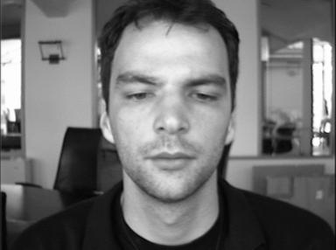
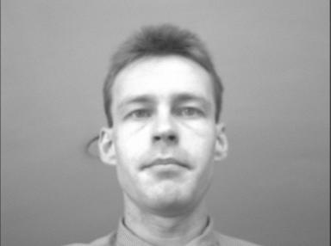
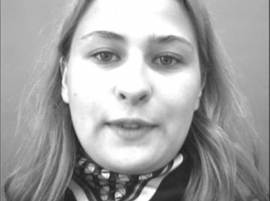
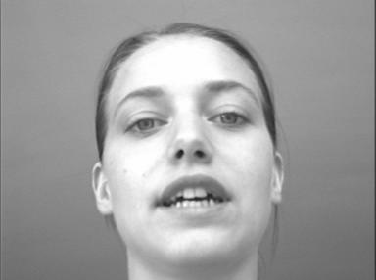
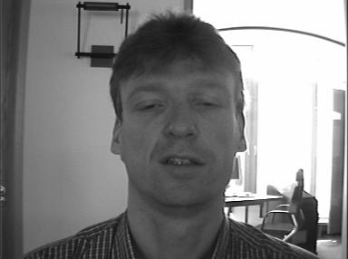
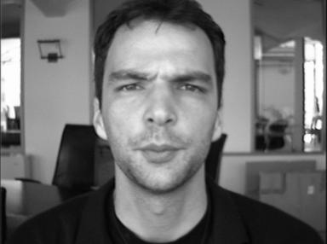
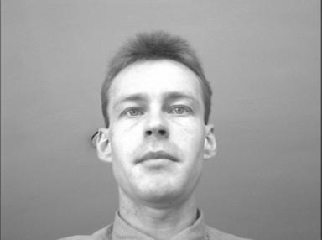
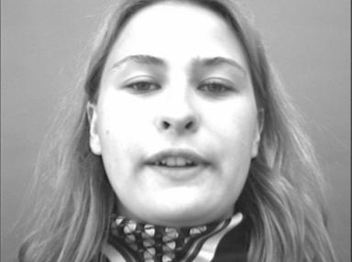
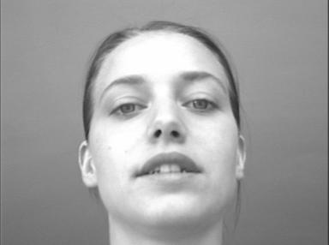
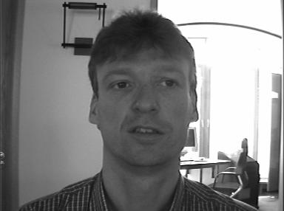
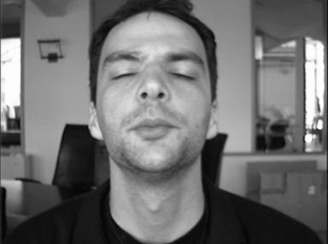
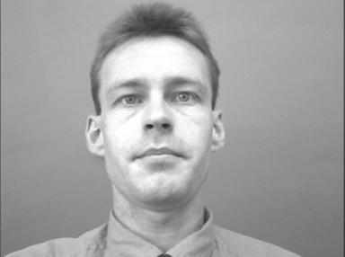
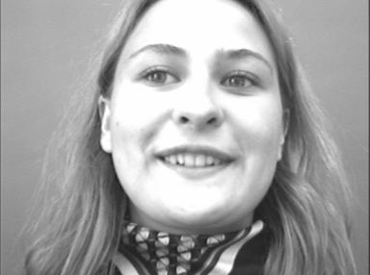
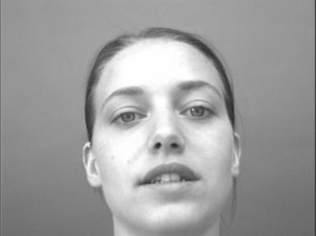
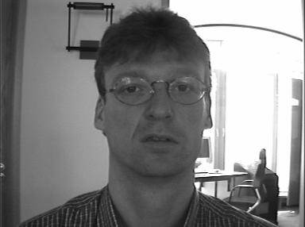
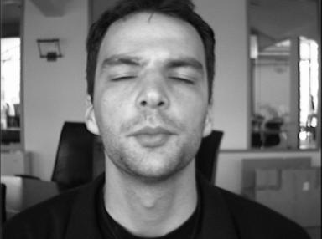
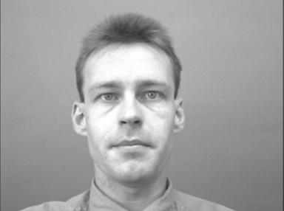
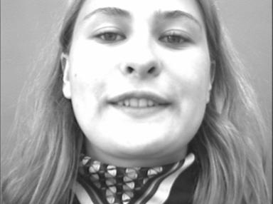
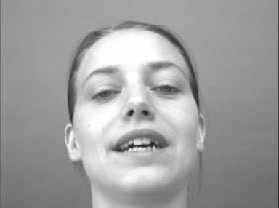

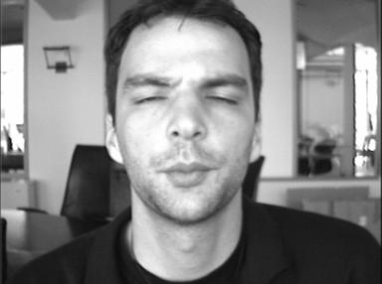
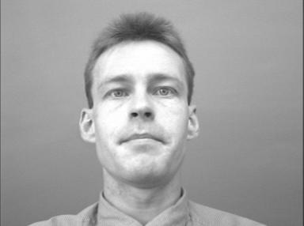
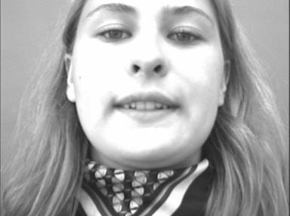
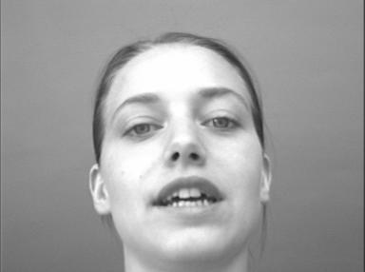

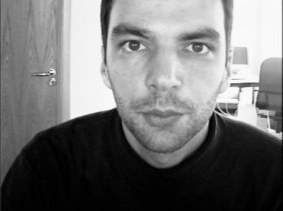
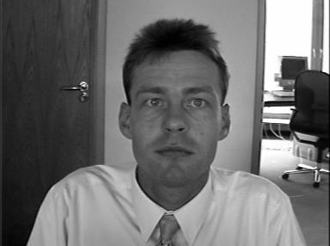
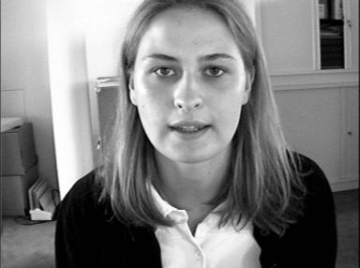
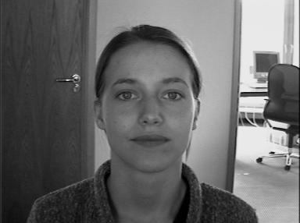
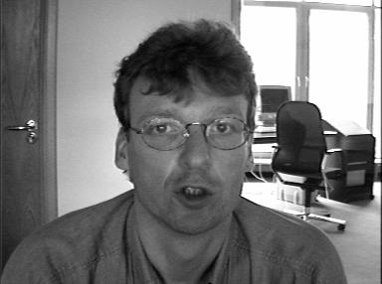
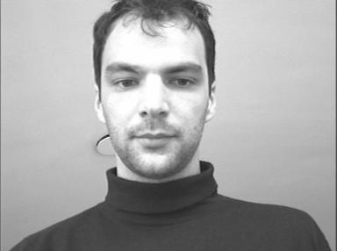
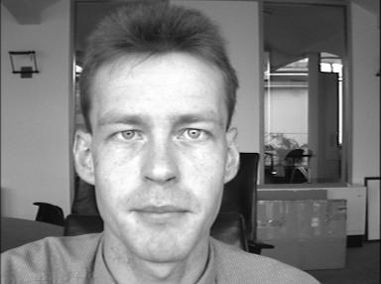
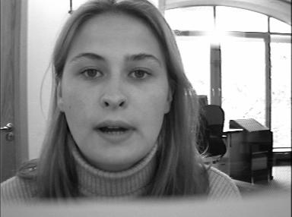
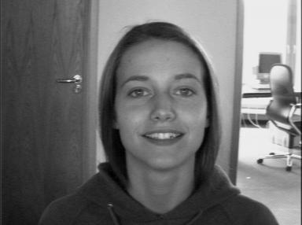
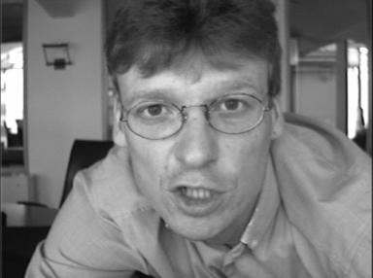
データセット
・・・
学習データ
・・・
検証用データ(クエリデータ)

Slide 5
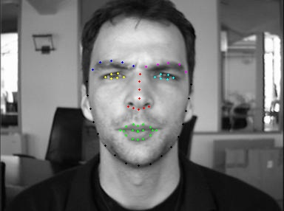
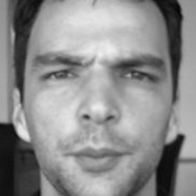
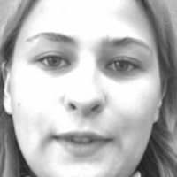
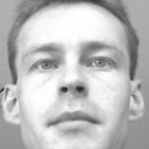
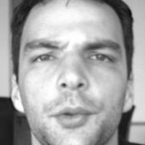
システムの全体像
入力部
前処理部
特徴抽出部
・顔画像を入力
・顔のトリミング
・顔の部位検出
0：60%
1：10%…
識別部
後処理部
He is Mr.0
出力部
・単純マッチング
・識別結果から解答を出力
・番号で分類
登録データ

Slide 6
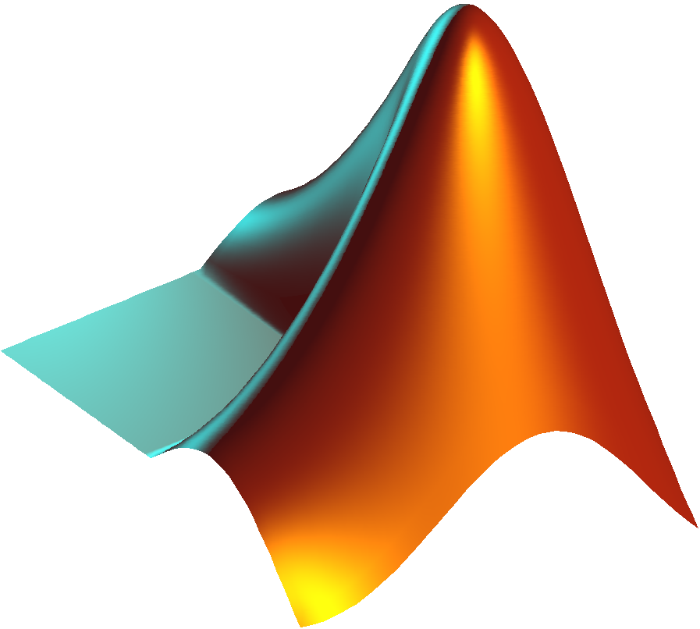

班の方針
Matlabと画像処理系ライブラリが豊富なPythonを使用
Matlab担当(伊藤 光太郎・林田和磨)
Python担当(伊藤 広樹・平尾 礼央)
基本的に外部データを使用せずに精度の向上を目指す
また、意図的に検証データに寄せる行為を禁止
最終的にはGUIを作成し、操作できるようにする

Slide 7
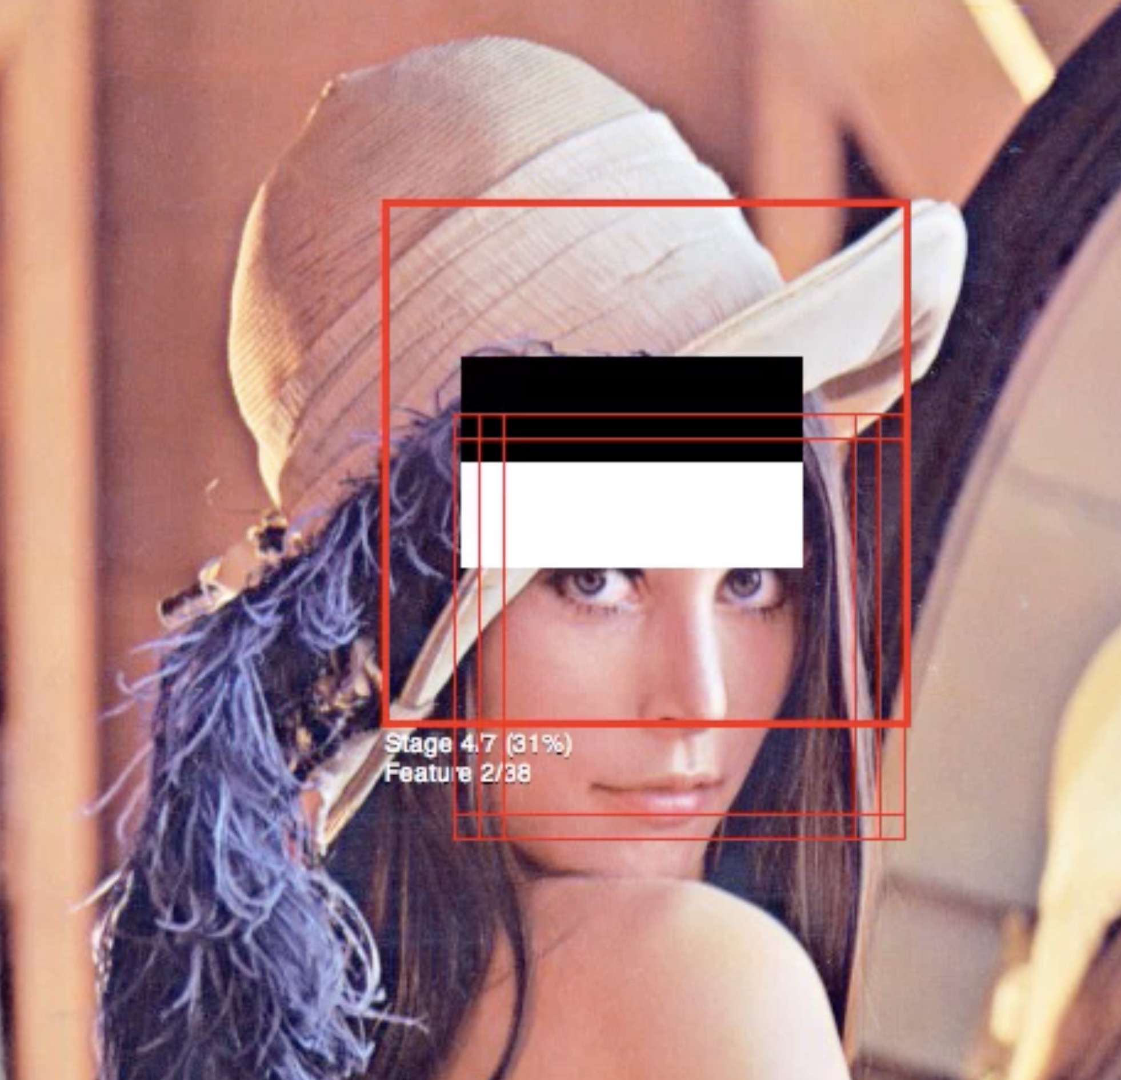
前処理 顔検出
顔のトリミング
OpenCVで顔を切り出し
Dlibで顔の部位をプロット
cascade分類器(Haar-Like特徴)
検出領域の明暗差により特徴を捉える
全体/部位ごとのトリミングも可能
点の座標から特徴抽出
OpenCV Face Detection: Visualized https://vimeo.com/12774628
https://github.com/davisking/dlib

Slide 8
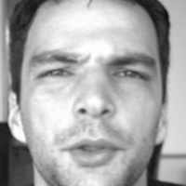
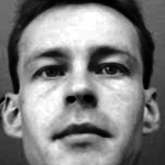
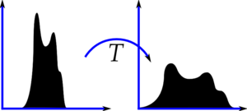
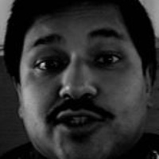
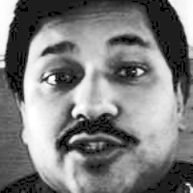
前処理 正規化
画像のサイズを統一
画像の輝度を調整
画像を200x200ピクセルへ
画素値のヒストグラムを平坦化

Slide 9
特徴抽出部
抽出した特徴量
各部位の大きさと位置
DCT(discrete cosine transform)
HOG(Histogram of Oriented Gradients)

Slide 10
識別部
ピクセルマッチング
画像そのものを使用
ピクセルマッチング
NN
CNN
前処理で出力した特徴量を使用
K最近傍法
部分空間法
LightGBM
100
80
150
150
200
150
200
ピクセルの値を比較
差が最も小さいデータを選ぶ

Slide 11
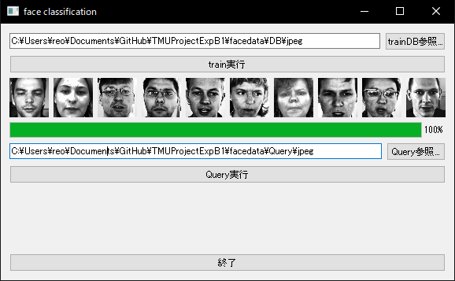
GUI(PyQt5を使用)
データベースとクエリをGUIで操作
認識精度が最も良いアルゴリズムを適用
追加機能
カメラで顔登録する機能
顔の読み取りでロック解除など
GUI改善
試作GUI

Slide 12
認識精度が高かった手法
DCT ＆ 単純マッチング 82.76%
エッジ検出後のDCT特徴量を，単純マッチングで分類
HOG ＆ kNN 75.86%
エッジ検出後のHOG特徴量を，kNNで分類
DCT ＆ kNN 74.14%
エッジ検出後のDCT特徴量を，kNNで分類

Slide 13
まとめ
Canny法によるエッジ検出が有効だとわかった
分類手法として単純マッチングやkNNの方が精度が良かったのは，データ数が少ないことが一つの要因として考えられる
特徴量としてDCT特徴量が有効だと分かった
最終的に，正解率82.76%に到達することが出来た

Slide 14
ご静聴ありがとうございました

